Slide 1
Estimación del tamaño poblacional
Ecología de Poblaciones
Demografía

Slide 2
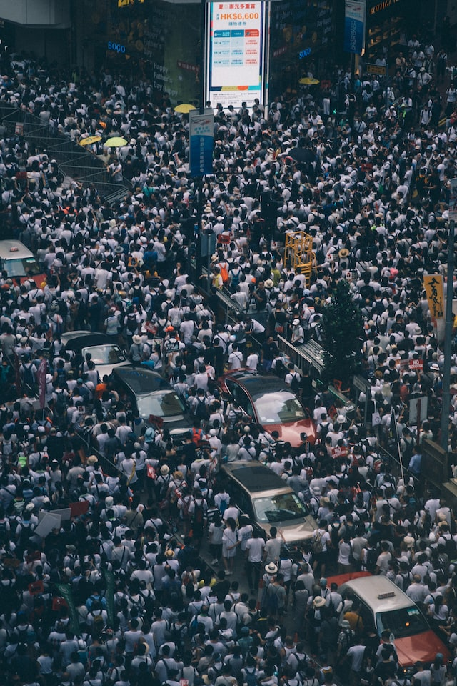
El tamaño poblacional
Número de individuos
Densidad → Individuos/unidad de área
Materia de estudio de la ecología de poblaciones

Slide 3
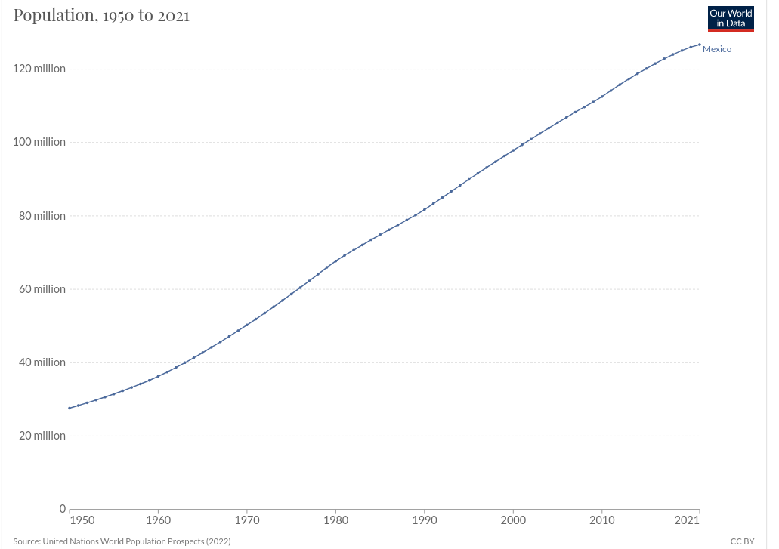
¿Para qué?
Datos:
Tamaño poblacional en el tiempo
Modelo:
Hipótesis de mecanismos sobre cambios
Parámetros:
Control del modelo

Slide 4
Ejemplo
Modelo
Datos: Cambio de población
Parámetro: Tasa neta de cambio

